Slide 1
第12組
Improved Bubble Sort
Time Complexity
組員：蘇韋中、翁彤葳、李侑諭

Slide 2
分析改良氣泡排序演算法
最佳、最差與平均時間複雜度
B

Slide 3
PSEUDO CODE
Algorithm: ImprovedBubbleSort(A, n)
Input: An array A with n integers
Output: An array A that is already sorted
1: for i ← n-1 to 1 do
2: flag ← False
3: for j ← 0 to i-1 do
4: if A[ j ] > A[ j+1] then
5: swap(A[ j ] , A[ j+1])
6: flag ← True
7: if ~flag then
8: return A
i 代表每回合被比較到的最後一項資料索引
先標記內迴圈無元素交換
j 代表當下正要兩兩比較資料較小的索引
標記內迴圈有元素交換
若有整個內迴圈結束後無元素交換，則表示排序已完成

Slide 4
最佳時間複雜度
Best case time complexity = O(n)
輸入陣列 A 已完成由小至大的排序，第一次執行後不進行任何排序對調，因此提早結束，演算法只執行 n-1 次。
1 | 2 | 3 | 4 | 5 | 6 | 7 | 8

Slide 5
最差時間複雜度
Worst case time complexity = O(n^2)
輸入陣列 A 恰好為由大至小的排序，與期望輸出排序完全相反，因此每次皆需進行排序對調(swap)。
第一回合執行 n-1 次、第二回合執行 n-2 次…第n-1回合執行 1 次
8 | 7 | 6 | 5 | 4 | 3 | 2 | 1

Slide 6
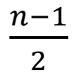
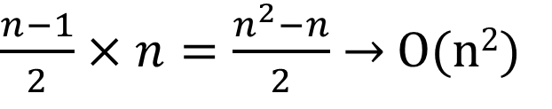
平均時間複雜度
Average case time complexity = O(n^2)
每次比較 次，共 n 個輸入資料

Slide 7
THANKS!
Any questions?

